Slide 1

Formação AWS Cloud Foundations
Alexsandro Lechner
Arquiteto de Soluções AWS
linkedin.com/in/alexsandrolechner

Slide 2
Conteúdo Programático
Módulo 2: Computação na Nuvem com EC2
Amazon EC2
Armazenamento na Nuvem
Gerenciamento de instâncias EC2
Notes:
Sumarize aqui os conteúdos/assuntos que serão abordados durante o curso. Caso o seu curso tenha poucas vídeoaulas, no máximo 06, pode listá-las e então comente tecnicamente o conteúdo que será abordado. Caso o seu curso possua mais de 6 vídeoaulas, sugerimos agrupá-las em assuntos maiores para comentar especialmente neste slide.

Slide 3

Computação na Nuvem com EC2
Otimização de recursos na AWS

Slide 4
Otimização de recursos
Quando falamos em otimização de recursos, estamos apontando para “custo”, ou seja, otimizar recurso é poupar custos na AWS. Mesmo otimizando um recurso computacional, onde melhoramos o desempenho do sistema, estamos poupando custo, pois isto traz ganho para a nossa solução na nuvem.

Slide 5
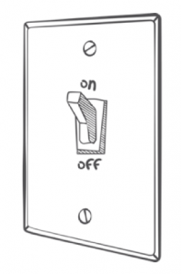
Otimização de recursos
Desligando instâncias não utilizadas Em ambientes produtivos não há a necessidade, mas em ambientes como de desenvolvimento, testes, treinamento, geralmente não são utilizados nos períodos noturnos ou finais de semana e podem ser desligados. Uma menor utilização implica diretamente em economia de custos.

Slide 6
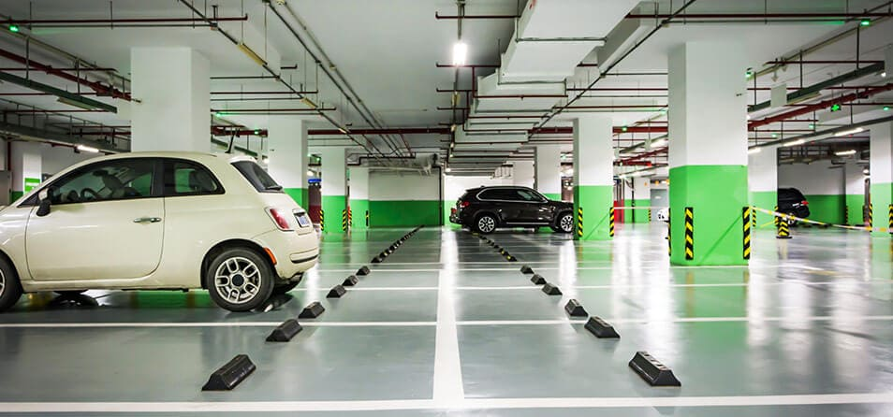
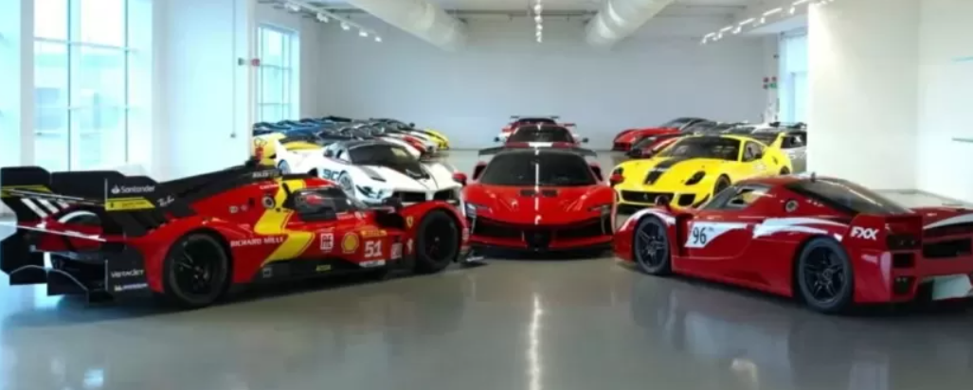
Otimização de recursos
Remover recursos ociosos ou não utilizados É comum criarmos recursos e não verificar a utilização e ficarmos com vários recursos ociosos no ambiente. Isto gera gastos, recurso ociosos, parados em nosso ambiente gera gasto. Seria como alugar um carro e deixar na garagem!

Slide 7
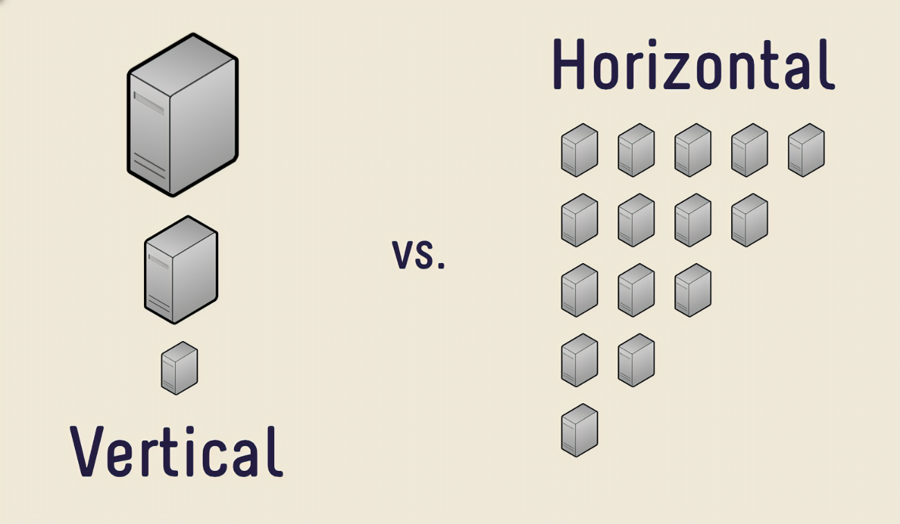
Otimização de recursos
Escalar recursos Nós executamos o scale de recursos para processar os workloads em determinados momentos. Temos a opção de aumentar ou diminuir de forma manual ou automática. - Escalar Horizontalmente - Escalar Verticalmente

Slide 8
Otimização de recursos
Escalar recursos Escalando verticalmente
Escalar verticalmente significa acrescentar ou reduzir capacidade de um recurso em um mesmo nó e geralmente está relacionado a alterar o número de vCPUs, memória, storage, rede de uma instância.
Com isto, otimizamos o custo através de escalabilidade vertical aumentando recursos somente para lidar com um pico de consumo e reduzi-los conforme a diminuição da demanda.

Slide 9
Otimização de recursos
Escalar recursos Escalando horizontalmente
Escalonamento horizontal é quando você aumenta o número de recursos. Por exemplo, adicionando mais um disco rígido, adicionando mais uma instância para suportar a aplicação.
Com isto, otimizamos o custo através de escalabilidade vertical aumentando recursos somente para lidar com um pico de consumo e reduzi-los conforme a diminuição da demanda.

Slide 10
Otimização de recursos
1. Sob Demanda
As instâncias on-demand são compradas a uma taxa fixa por hora e são recomendadas para aplicativos com cargas de trabalho irregulares de curto prazo que não podem ser interrompidas. Elas também são adequados para uso durante o teste e desenvolvimento de aplicativos no EC2.

Slide 11
Otimização de recursos
2. Instâncias Reservadas
Costumam ser mais baratas que as instâncias sob demanda, mas você precisa pagar o ano inteiro de uso. É uma desvantagem para quem não precisa usar a instância com frequência.

Slide 12
Otimização de recursos
3. Instâncias SPOT
Garante a disponibilidade das aplicações sob demanda com descontos de até 90%. A desvantagem das instâncias SPOT é que elas podem ser encerradas pela Amazon Web Service (AWS) a qualquer momento, com um aviso de dois minutos.

